Slide 1
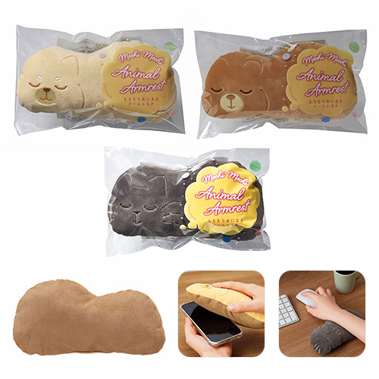


【提案書】
もちもちあにまる アームレスト1個
特徴
仕事疲れをのんびりとした表情が癒やしてくれる、ゆるふわあにまるのアームレストです。裏面はスクリーンクリーナーにもなっているため使い勝手も抜群！ノベルティ用としても人気です。
納期
納期スペース
仕様
素材：ポリエステル
サイズ：約20×11×4.5cm
包装：デザインポリ袋入り
お見積
お見積りスペース

